Slide 1
Seminário IV – Demitir, mudar, transformar – ações banais A banalização da injustiça social (Dejours)
Engenharia e Sociedade – Prof. Dr. Laerte Idal Sznelwar
Grupo C
Renato Lee
Ruthiery Carvalho
Rafael Carvalho
Maurício Menossi Neto
Rafael Amaral

Slide 2
Agenda
Capítulo 5
Capítulo 6
A aceitação do “trabalho sujo”
A racionalização do mal

Slide 3
Agenda
Capítulo 5
Capítulo 6
A aceitação do “trabalho sujo”
A racionalização do mal

Slide 4
A aceitação do “trabalho sujo” - Explicações Convencionais
Racionalidade Estratégica
Senso moral
Perversos e paranoicos: líderes da injustiça
“Banalidade do mal”

Slide 5
A aceitação do “trabalho sujo” - A valorização do Mal
Conceito do Mal e sua manifestação no ambiente empresarial
“pessoas de bem” e sua transformação para “colaboradores”
“trabalho sujo” e a “coragem” necessária de executá-lo

Slide 6
A aceitação do “trabalho sujo” - O recurso à virilidade
Para os líderes do trabalho do mal: “trabalho sujo” está associado à “virilidade”
Conceito de virilidade também é cultural: relacionado à sociedade masculina
Fuga por medo = falta de virilidade

Slide 7
Agenda
Capítulo 5
Capítulo 6
A aceitação do “trabalho sujo”
A racionalização do mal

Slide 8
A racionalização do mal – Estratégia Coletiva de Defesa do “Cinismo Viril”
Aceitação do “trabalho sujo”: manutenção da virilidade
Criação de
“ideologias defensivas”,
Exemplo: Trote
Estratégias coletivas de defesa: negação, provocação e etc..

Slide 9
A racionalização do mal – Ideologia do realismo econômico
Racionalização
Estratégias coletivas de defesa
Pensamento de Grupo
Ideologia de realismo econômico: cinismo de serviço prestado à empresa até de interesses supra-individuais
Demissões
Meritocracia
“Rituais”

Slide 10
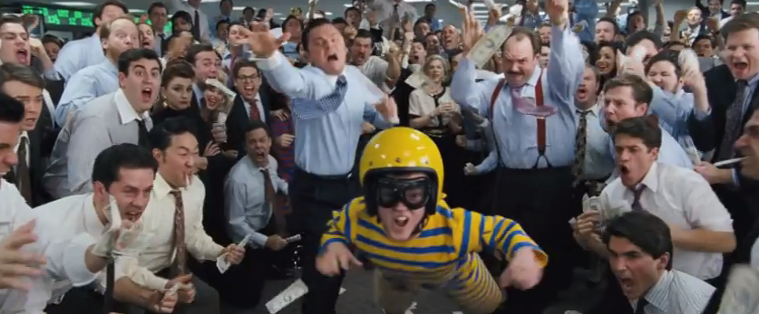
A racionalização do mal – Ideologia do realismo econômico

Slide 11
A racionalização do mal – O comportamento das vítimas a serviço da racionalização
Relações de dominação
Comportamentos submissos e servis
Condições precárias de vida
Remetem os operários do século XIX
Demissões em massa, causadas pelo trabalho sujo, leva a precarização do emprego
Reforça discurso elitista, racista e desdenhoso dos líderes do trabalho sujo

Slide 12
A racionalização do mal – A ciência e a economia na racionalização
Pessoas do bem passam a colaborar: lógica econômica
“Verdade” vigente: a salvação está no entusiasmo com que se presta contribuição para a luta concorrencial
O trabalha do mal recruta o argumento economicista como meio de racionalização

Slide 13
A racionalização do mal – Trabalho sujo, banalidade do mal e apagamento de vestígios
Contratação de estagiários
Apagamento de vestígios
Impede que os métodos gerencias sejam questionados

Slide 14
Reflexão
O texto é muito parcial e direcionado
Demoniza o chefe, criando um barreira entre o chefe e o funcionário
Apenas crítica e não gera uma abertura para discussão ou solução válida

Slide 15
fontes
Obrigado!

